Slide 1
Overheidsfinanciën
(gedwongen) solidariteit over generaties

Slide 2
Sector overheid
Financiën
Schuld

Slide 3
Sector overheid
Overheid
Collectieve sector
Centrale Overheid
Rijksoverheid
Lagere overheden
Sociale zekerheidsfondsen
Uitkeringen
Gemeente
Provincie
Waterschappen
Ministeries
Staten Generaal
Agentschappen
Bekostigde universiteiten
ProRail
CBS
Behalve gemeente zelf, ook
Bekostigde onderwijs
Bibliotheken
Jeugdzorg

Slide 4
Financiën (2021)
Zorg
Medische zorg (€ 55)
Langdurige zorg (€ 27)
Grotendeels gefinancierd uit premies
Sociale zekerheid
AOW (€ 42)
Werkloosheid, bijstand (€ 15)
Arbeidsongeschiktheid (€ 14)
Grotendeels gefinancierd uit premies
Onderwijs, Cultuur en Wetenschap
Indirecte belastingen
Omzetbelasting (€ 58)
Accijnzen (€ 12)
Milieubelasting (€ 4)
Directe belastingen
Inkomstenbelasting (€ 64)
Vennootschapsbelasting (€ 20)
Dividendbelasting (€ 4)
€ 86,7
€ 97,8
€ 93,4
€ 90,5
€ 40,0
Gemeente- en Provinciefonds
€ 35,7
Zorgverzekeringswet
Zvw-premie (inkomensafhankelijk)
Naast eigen premie voor particuliere zorgverzekering
Werknemers verzekering
Premies WW en WIA
Volksverzekering
Premies o.a. AOW, WLZ, ANW
€ 45,2
€ 37,1
Buitenlandse Zaken Internationale samenwerking
Justitie en veiligheid
Defensie
Infrastructuur
Overig
€ 26,9
€ 9,3
€ 14,0
€ 12,6
€ 11,2
Rente
€ 25,6
€ 3,7
Inkomsten € 293 mld.
Uitgaven € 336,6 mld.

Slide 5
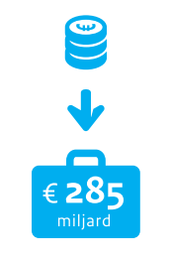
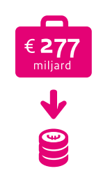
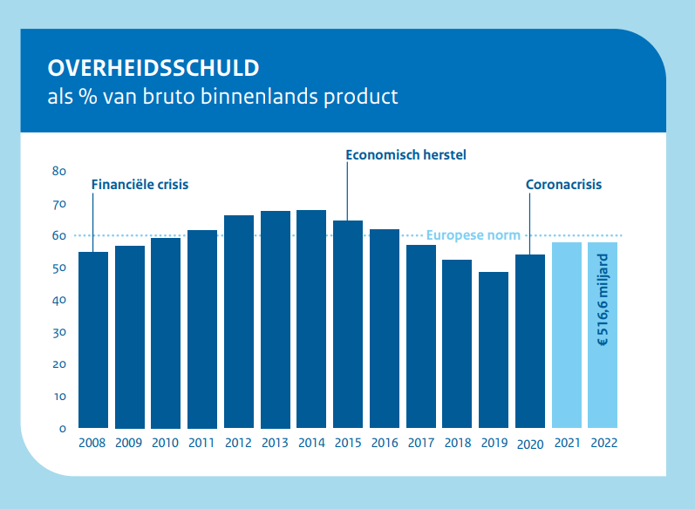
Overheidssaldo
€ 337 miljard
Tussen 2015 en 2018 komt er meer geld binnen dan eruit gaat.
Volgens afspraak wordt daarmee de staatsschuld (extra) afgelost.
In de crisisperiodes loopt de schuld op
Omdat inkomsten tegenvallen
Omdat (steun)uitgaven oplopen
Omdat BBP niet/weinig stijgt (noemer-effect)
Europese norm: 60% BBP
€ 293 miljard

Slide 6
Begrotingstekort
UIT
IN
€
UITGAVEN
‘Gewone’ uitgaven 200
Rente 20
Aflossingen 45
265
INKOMSTEN
210
BEGROTINGSTEKORT 55
250
Uitg.
Aflos.
200
Rente
Ink.
150
100
Het begrotingstekort is het bedrag dat de overheid in een jaar moet lenen, omdat de
uitgaven > inkomsten
50

Slide 7
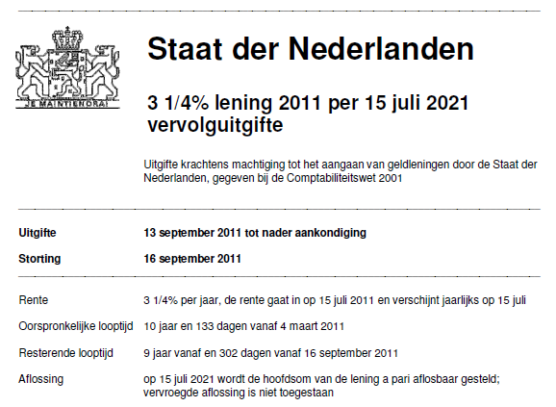
Lenen door de overheid
Obligatie-leningen
Vast bedrag
Vaste looptijd
Vaste rente
Vrije inschrijving
Onderhandse lening
Grote bedragen
Maatwerk
Verzekeringsmaatschappijen en pensioenfondsen

Slide 8
Financieringstekort
Het financieringstekort is het bedrag waarmee de staatsschuld stijgt (begrotingstekort – aflossingen)
Gegevens:
Staatsschuld eind 2020: 360 mld
Inkomsten 2021: 293 mld
Uitgaven 2021: 336,6 mld Waarvan:
3,7 mld rentelasten
10 mld aflossing oude schulden
Begrotingstekort = 43,6 mld
door nieuwe leningen stijgt de schuld
Aflossing = 10 mld
verdwijnen oude schulden: schuld daalt.
Financieringstekort = BT – AFL
400
BT
A
390
FT
380
370
360
350
staatsschuld

Slide 9
Hoogte van de rente
Rente komt tot stand door vraag en aanbod
Overheid gaat dus meer lenen = extra vraag
Rente stijging: mogelijk crowding out
10
Q_{v}
Q_{v2}
8
prijs (rente in %)
6
Q_{a}
4
2
20
40
60
80
100
hoeveelheid × € 100 mln

Slide 10
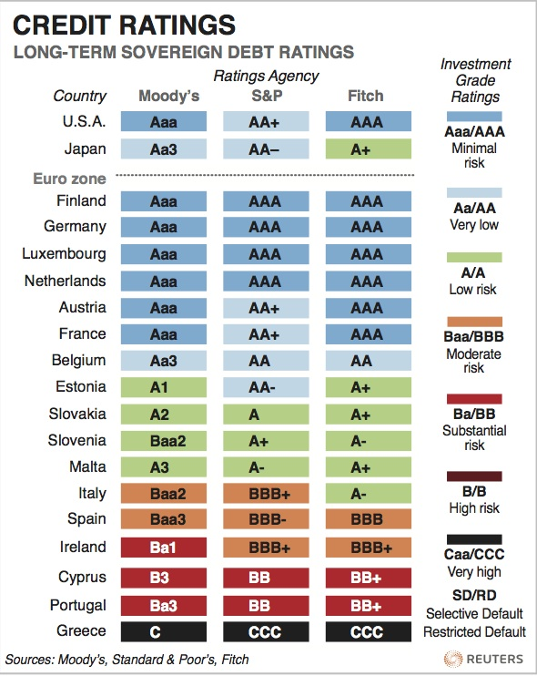
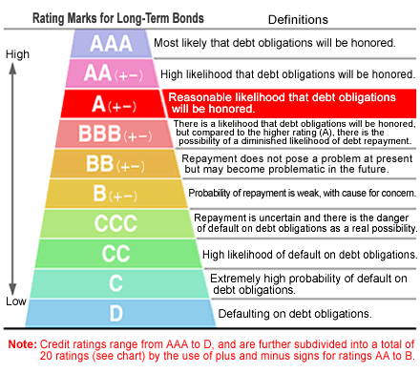
Risicoverschillen
omvang van staatsschuld, begrotings- en financieringstekort
vertrouwen in terugbetaling
hoogte van de staatsschuld in verhouding tot nationaal inkomen (BBP)
EMU-norm: 60%
politieke stabiliteit en daadkracht
credit-rating

Slide 11
Nadelen staatsschuld
Rentelasten en aflossingen verdringen andere belangrijke uitgaven van de begroting
Door opwaartse druk op de rente verdringt de overheid particuliere investeerders van de kapitaalmarkt (crowding out)
Lenen verschuift de last naar toekomstige generaties: belastingbetalers in de toekomst moeten de huidige uitgaven betalen.
publieke sector
private sector

Slide 12
Relativering 1
De overheid heeft vooral van Nederlandse partijen geleend. Bijvoorbeeld van pensioenfondsen. Die daardoor een (relatief) veilige belegging hebben.
‘We’ hebben dus vooral van onszelf geleend.
Wel (ongewenste) inkomensherverdeling.
pensioen
rente
belasting

Slide 13
Relativering 2
Particulieren hebben ook schulden.
Het gaat erom dat de schuld in verhouding tot je inkomen niet te groot wordt: de staatsschuldquote
staatsschuld
Staatsschuldquote = x 100%
BBP

Slide 14
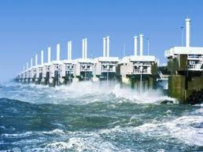
Relativering 3
Wanneer de overheid leent voor investeringen ligt niet alleen de last (rente betalen) in de toekomst, maar ook het nut.
In dat geval geldt: de gebruiker betaalt.
De overheid leent miljoenen voor de aanleg van deze waterkering.
Gedurende 30 jaar betalen burgers via de belasting rente over voor die lening.
De burgers die de rente betalen worden ook beschermd door deze waterkering.

Slide 15
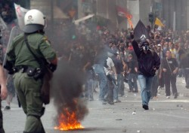
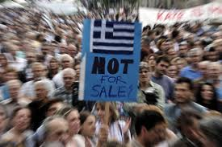
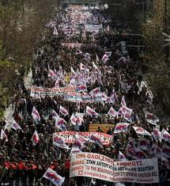
Wanneer gaat het mis?
Wanneer herfinanciering van oude schulden niet meer mogelijk is, moeten overheden opeens een sluitende begroting maken.
Dat betekent: heel fors bezuinigen!

Slide 16
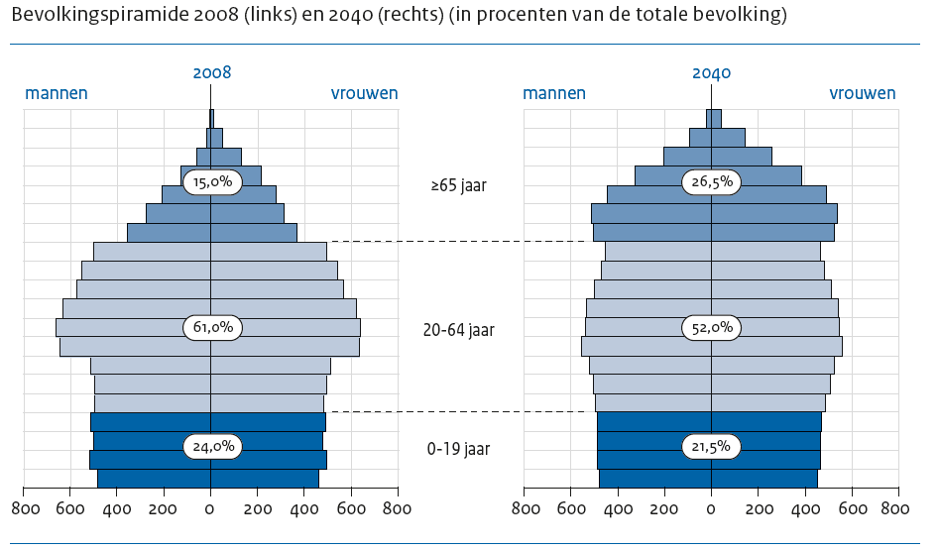
Vergrijzing: financieel probleem
In de toekomst zijn er minder werkenden, dus dalen de belastinginkomsten
In de toekomst zijn er meer ouderen:
meer uitgaven voor AOW
meer uitgaven aan zorg
Als er dan ook meer verplaatste belastingheffing komt, kan dat een probleem worden.

Slide 17
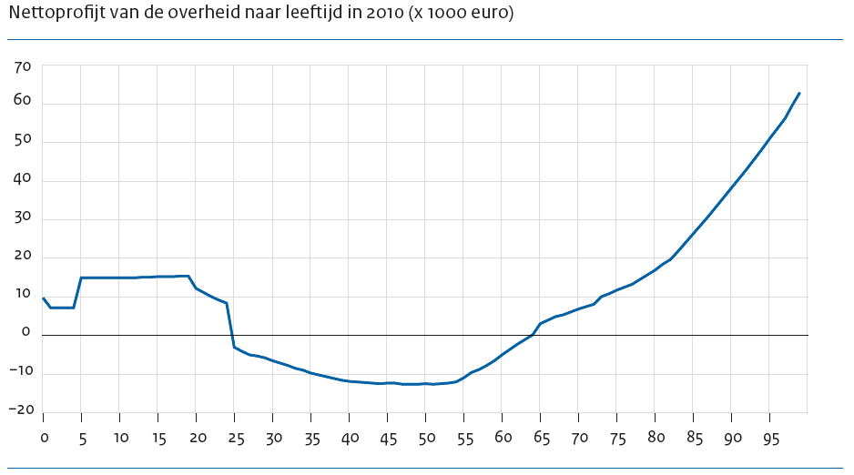
Wie profiteert van de overheid?
Jongeren hebben netto-profijt:
denk aan onderwijs, kinderopvang, kinderbijslag
Ouderen hebben netto-profijt:
denk aan zorg en aow
Tussen 25-65 betalen de werken hiervoor (per saldo) belasting

Slide 18
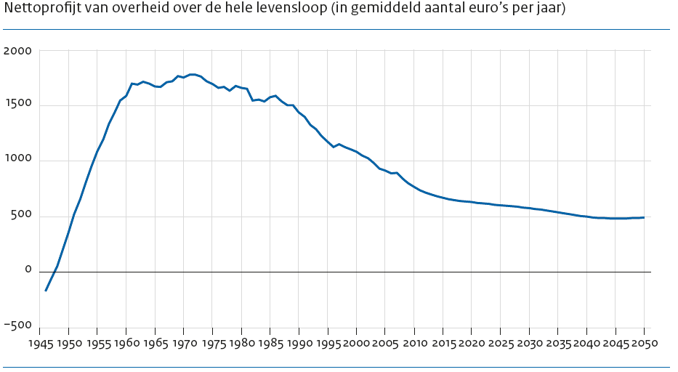
Over generaties
Blijkbaar is de overheid jarenlang erg vrijgevig geweest
maar is zij nu zuiniger geworden.
Per saldo overal netto-profijt
door het lenen
door de aardgasbaten in het verleden

